Slide 1
Paměť
část I:
DEFINICE PAMĚTI
výzkumné metody
TRADIČNÍ MODELY PAMĚTI
ALTERNATIVNÍ MODELY
TEORIE ZAPOMÍNÁNÍ

Slide 2
Paměť
strukturace okolního světa
sebeuvědomění
paměť jako schopnost
paměť jako proces
  3 mechanismy – kódování, uchovávání a vybavení

Slide 3
Metody zkoumání paměti
Ebbinghausovy experimenty
vybavení (reprodukce; volná a sériová) vs.
rekognice (znovupoznání)
implicitní vs. explicitní paměť (T--OG-N)
osoby s normální pamětí, osoby s různými typy amnézie, mnemonici
kombinace se zobrazovacími metodami

Slide 4
Tradiční modely
Waugh, Norman (1965) – primární a sekundární paměť
Atkinson a Shriffin (1968) – třísložkový model
  senzorická, krátkodobá a dlouhodobá
  sklady vs. obsah (paměť)

Slide 5
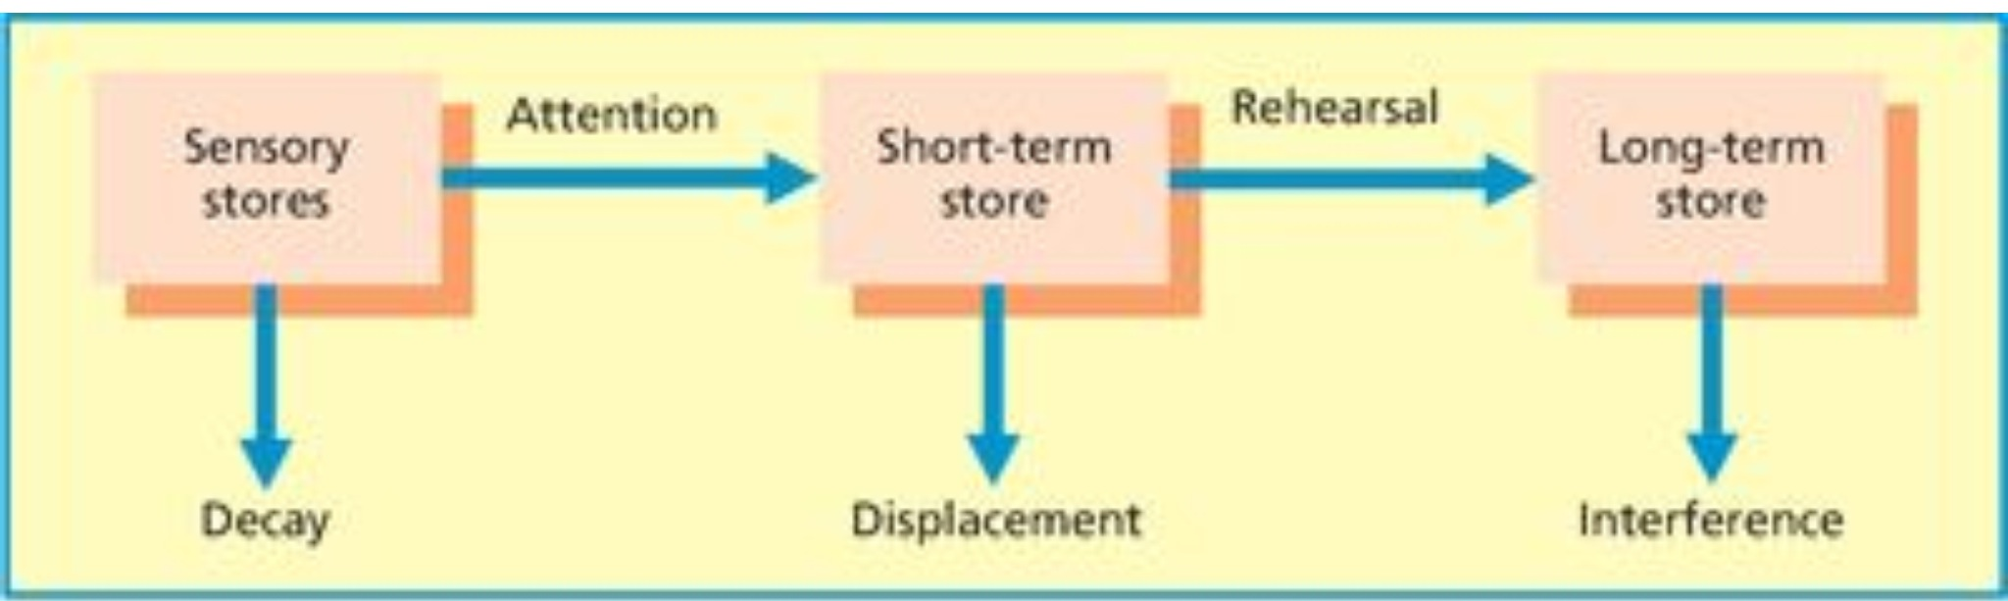
Trojsložkový model paměti

Slide 6
Sperlingova ikona
H B T S
A H M F
E O L C
Celá zpráva – 3-5 znaků
Částečná zpráva – až 9 znaků (podle intervalu)

Slide 7
Krátkodobá paměť
nejen obsah, ale i kontrolní procesy
Miller (1956) – kapacita +-7 prvků (chunks)
další vlivy – komplexnost prvků, interference

Slide 8
slunce
hrnek
zázrak
knihovna
květiny
psychologie
bota
spánek
chleba
požár
ucho
ústava
netopýr
dopis
kůlna
letadlo
cirkus
krabice
pes
mozek
mýdlo
slon

Slide 9
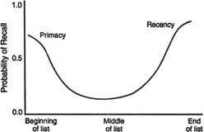
Křivka pořadí v sérii
interpretace podle teorie
interference
  efekt novosti - na slova na
  konci seznamu působí
  proaktivní interference
  efekt prvenství- na slova na
  začátku seznamu působí
  retroaktivní interference
  na slova ze středu seznamu
  působí oba typy interference

Slide 10
Dlouhodobá paměť
kapacita ?
  teoreticky nekonečná
trvalost ?
  Penfieldovy výzkumy

Slide 11
Alternativní modely
struktura paměti na základě úrovně zpracování informace
teorie pracovní paměti
paměť jako soustava systémů
konekcionistický model

Slide 12
Úrovně zpracování
Craik a Lockhart (1972) - úroveň kognitivního zpracování určuje, nakolik si předmět nebo událost zapamatujeme
počet opakování nehraje klíčovou roli
elaborace
rozlišenost
autoreferenční efekt

Slide 13
Úrovně zpracování
STŮL
Fyzikální: Je slovo napsané velkými písmeny?
Akustická: Rýmuje se slovem kůl?
Sémantická Jedná se o nábytek?
Rozvíjející význam Je možné použít slovo ve větě: Muž zaléval_____ ?

Slide 14
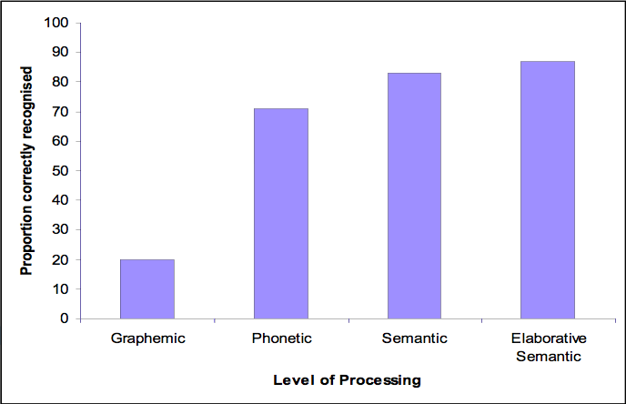
Úrovně zpracování

Slide 15
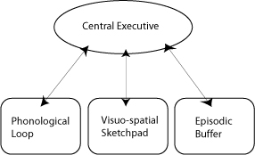
Pracovní paměť
Baddeley, 1990

Slide 16
Vizuospaciální náčrtník
ukládá vizuální informace
používá vizuální obrazy
další dělení na
  zraková vyrovnávací paměť
  vnitřní zapisovatel

Slide 17
Fonologická smyčka
niterná řeč – vnitřní ucho, vnitřní hlas
rozdělení na
  fonologický sklad
  artikulační proces

Slide 18
Centrální výkonná složka
kontroluje fonologickou smyčku a vizuaprostorový náčrtník
určuje, který stimul bude uložen do dlouhodobé paměti
integruje informace ze smyslů a dlouhodobé paměti

Slide 19
Epizodický zápisník
episodický zásobník do teorie přidán až později (Baddeley, 2000)
integruje informace z obou předchozích systémů a zkombinuje je do multidimenzionální reprezentace

Slide 20
Teorie zapomínání
rozpad paměťové stopy/vyhasínání
teorie interference
vliv kontextu
vytěsnění

Slide 21
Zapomínání – teorie vyhasínání
rozpad paměťové stopy
obtížně testovatelná teorie – motivace probandů, zabránění opakování…
Reitmanová (1974) – vmezeřená úloha (určení tónu)
  zabraňuje opakování – vyžaduje záměrnou pozornost
  není interferujícím učením

Slide 22
Zapomínání – teorie interference
experimenty Petersonových (1959)
  trigramy, retenční interval (3 – 18 s) bez možnosti opakování si
  s časem klesá podíl reprodukovaného materiálu
proaktivní interference
  interferuje aktivita PŘED učením
retroaktivní interference
  interferuje aktivita PO učení, ale PŘED vybavením

Slide 23
Vliv kontextu
kognitivní kontext – experti vs. nováčci v oboru
emocionální kontext (zábleskové vzpomínky)
vliv prostředí (potápěči)
specificita kódování
autoreferenční efekt

Slide 24
Vytěsnění
emoční faktory
problematické doložit
vytváření falešných vzpomínek
konstruktivní povaha paměti

